Slide 1
МБДОУ д/с №19 "Золотая рыбка"
Представляет…
Представляет…
Представляет…

Slide 2
Дельфинчики
Старшая группа А

Slide 3
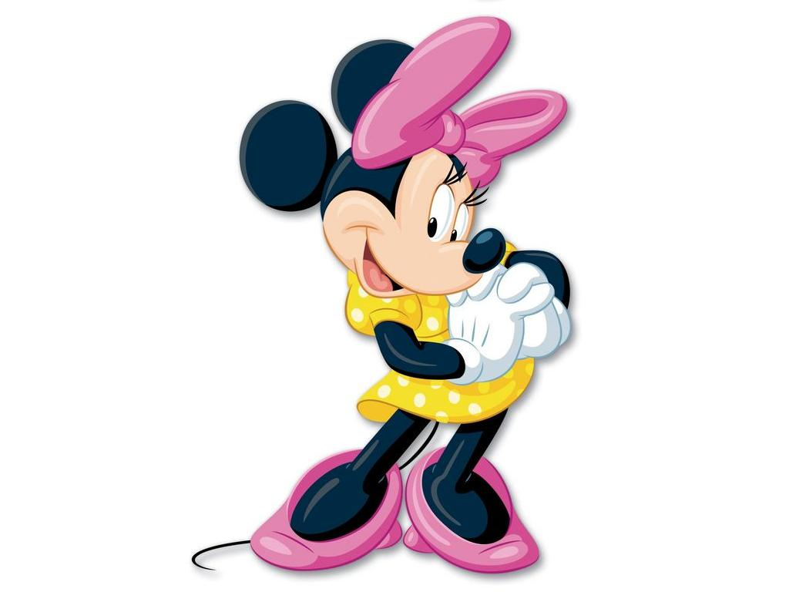
В группе «Дельфинчики» 25 детей
12 девочек
13 мальчиков
и

Slide 4
Герб группы

Slide 5
Наш девиз: Дельфинчики смелые, ловкие, умелые, Дружно здесь мы все живём И в игре жизнь узнаём!

Slide 6
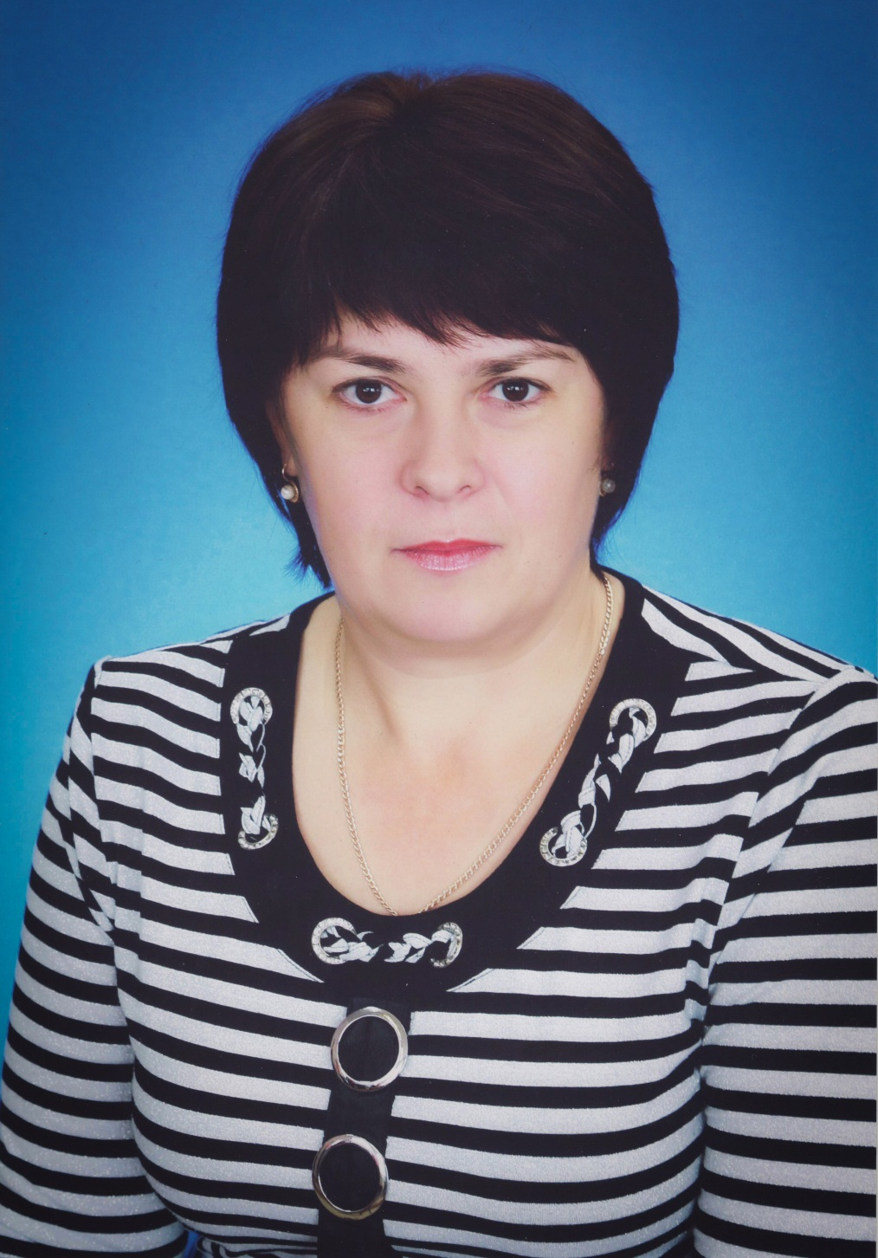
Воспитатели
Воспитатель Высшей квалификационной категории
Виноградова Елена Викторовна

Slide 7
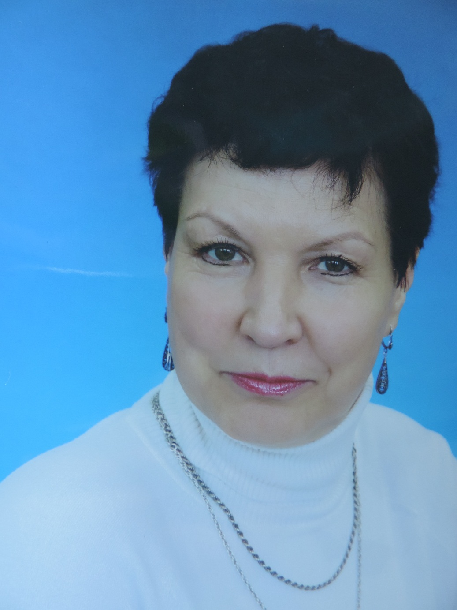
Воспитатель Первой квалификационной категории
Городнянская Валентина Ивановна
Воспитатель Первой квалификационной категории
Таридонова Марина Валентиновна

Slide 8
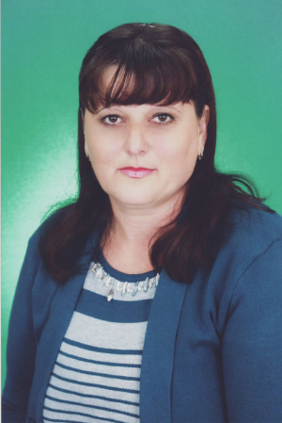
Помощник воспитателя
Хмызова Лариса Викторовна

Slide 9
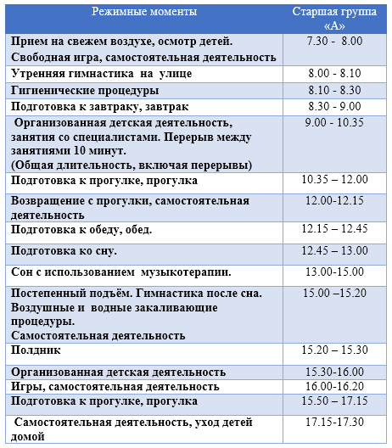
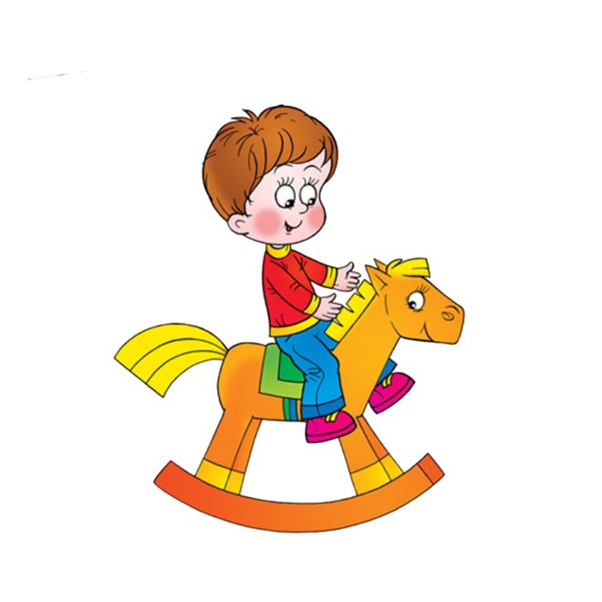
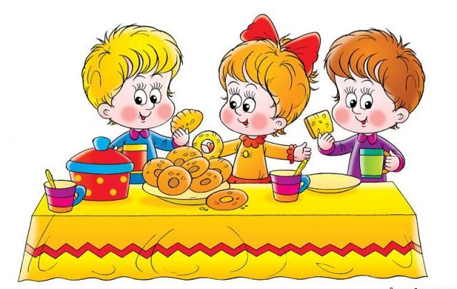
Режим дня

Slide 10
Сетка занятий
Пн
Вт
Ср
Чт
Пт
1.Речевое развитие
2.Физическое развитие
(интегрированное)
1.Речевое развитие
2.Физическое развитие
(интегрированное)
3.Художественно-эстетическое развитие (Лепка/Аппликация)
1.Познавательное развитие (ФЭМП)
2.Художественно- эстетическое развитие
(Рисование)
3.Художественно- эстетическое развитие
(Музыка)
1.Познавательное развитие (ФЦКМ)
2.Художественно- эстетическое развитие
(Музыка)
3.Игры с психологом
1.Художественно- эстетическое развитие
(Рисование)
2.Физическое
развитие (на воздухе)
2-я половина дня
КРУЖОК «Люблю тебя мой край родной»

Slide 11
ВОЗРАСТНЫЕ ОСОБЕННОСТИ ДЕТЕЙ
Дети пятого-шестого года жизни уже могут распределять роли до начала игры и строить свое поведение, придерживаясь роли. Игровое взаимодействие сопровождается речью, соответствующей и по содержанию, и интонационно взятой роли. Речь, сопровождающая реальные отношения детей, отличается от ролевой речи. Дети начинают осваивать социальные отношения и понимать подчиненность позиций в различных видах деятельности взрослых, одни роли становятся для них более привлекательными, чем другие. При распределении ролей могут возникать конфликты, связанные с субординацией ролевого поведения. Наблюдается организация игрового пространства, в котором выделяются смысловой «центр» и «периферия». (В игре «Больница» таким центром оказывается кабинет врача, в игре «Парикмахерская» — зал стрижки, а зал ожидания выступает в качестве периферии игрового пространства.) Действия детей в играх становятся разнообразными.
Развивается изобразительная деятельность детей. Это возраст наиболее активного рисования. В течение года дети способны создать до двух тысяч рисунков. Рисунки могут быть самыми разными по содержанию: это и жизненные впечатления детей, и воображаемые ситуации, и иллюстрации к фильмам и книгам. Обычно рисунки представляют собой схематичные изображения различных объектов, но могут отличаться оригинальностью композиционного решения, передавать статичные и динамичные отношения. Рисунки приобретают сюжетный характер; достаточно часто встречаются многократно повторяющиеся сюжеты с небольшими или, напротив, существенными изменениями. Изображение человека становится более детализированным и пропорциональным. По рисунку можно судить о половой принадлежности и эмоциональном состоянии изображенного человека.

Slide 12
Конструирование характеризуется умением анализировать условия, в которых протекает эта деятельность. Дети используют и называют различные детали деревянного конструктора. Могут заменить детали постройки
в зависимости от имеющегося материала. Овладевают обобщенным способом обследования образца. Дети способны выделять основные части предполагаемой постройки. Конструктивная деятельность может осуществляться на основе схемы, по замыслу и по условиям. Появляется конструирование в ходе совместной деятельности.
Дети могут конструировать из бумаги, складывая ее в несколько раз (два, четыре, шесть сгибаний); из природного материала. Они осваивают два способа конструирования:
1) от природного материала к художественному образу (ребенок «достраивает» природный материал до целостного образа, дополняя его различными деталями);
2) от художественного образа к природному материалу (ребенок подбирает необходимый материал, для того чтобы воплотить образ).
Продолжает совершенствоваться восприятие цвета, формы и величины, строения предметов; систематизируются представления детей. Они называют не только основные цвета и их оттенки, но и промежуточные цветовые оттенки; форму прямоугольников, овалов, треугольников. Воспринимают величину объектов, легко выстраивают в ряд — по возрастанию или убыванию — до 10 различных предметов.
Однако дети могут испытывать трудности при анализе пространственного положения объектов, если сталкиваются с несоответствием формы и их пространственного расположения. Это свидетельствует о том, что в различных ситуациях восприятие представляет для дошкольников известные сложности, особенно если они должны одновременно учитывать несколько различных и при этом противоположных признаков.

Slide 13
В старшем дошкольном возрасте продолжает развиваться образное мышление. Дети способны не только решить задачу в наглядном плане, но и совершить преобразования объекта, указать, в какой последовательности
объекты вступят во взаимодействие и т. д. Однако подобные решения окажутся правильными только в том случае, если дети будут применять адекватные мыслительные средства. Среди них можно выделить схематизированные представления, которые возникают в процессе наглядного моделирования; комплексные представления, отражающие представления детей о системе признаков, которыми могут обладать объекты, а также представления, отражающие стадии преобразования различных объектов и явлений (представления о цикличности изменений): представления о смене времен года, дня и ночи, об увеличении и уменьшении объектов в результате различных воздействий, представления о развитии т. д. Кроме того, продолжают совершенствоваться обобщения, что является основой словесно-логического мышления. В дошкольном возрасте у детей еще отсутствуют представления о классах объектов. Дети группируют объекты по признакам, которые могут изменяться, однако начинают формироваться операции логического сложения и умножения классов. Так, например, старшие дошкольники при группировке объектов могут учитывать два признака: цвет и форму (материал) и т. д.
Как показали исследования отечественных психологов, дети старшего дошкольного возраста способны рассуждать и давать адекватные причинные объяснения, если анализируемые отношения не выходят за пределы их наглядного опыта.
Развитие воображения в этом возрасте позволяет детям сочинять достаточно оригинальные и последовательно разворачивающиеся истории. Воображение будет активно развиваться лишь при условии проведения специальной работы по его активизации.
Восприятие в этом возрасте характеризуется анализом сложных форм объектов; развитие мышления сопровождается освоением мыслительных средств (схематизированные представления, комплексные представления, представления о цикличности изменений); развиваются умение обобщать, причинное мышление, воображение, произвольное внимание, речь, образ Я.

Slide 14
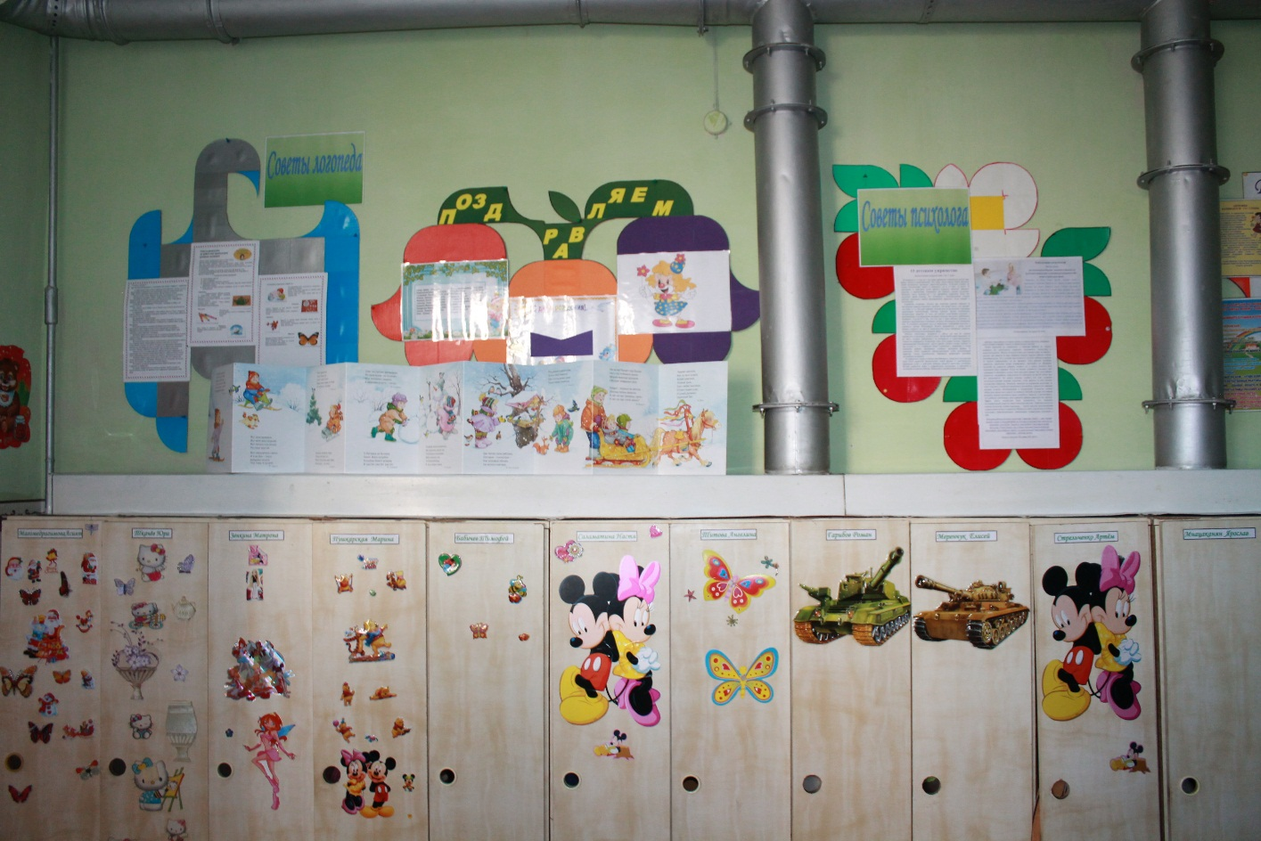
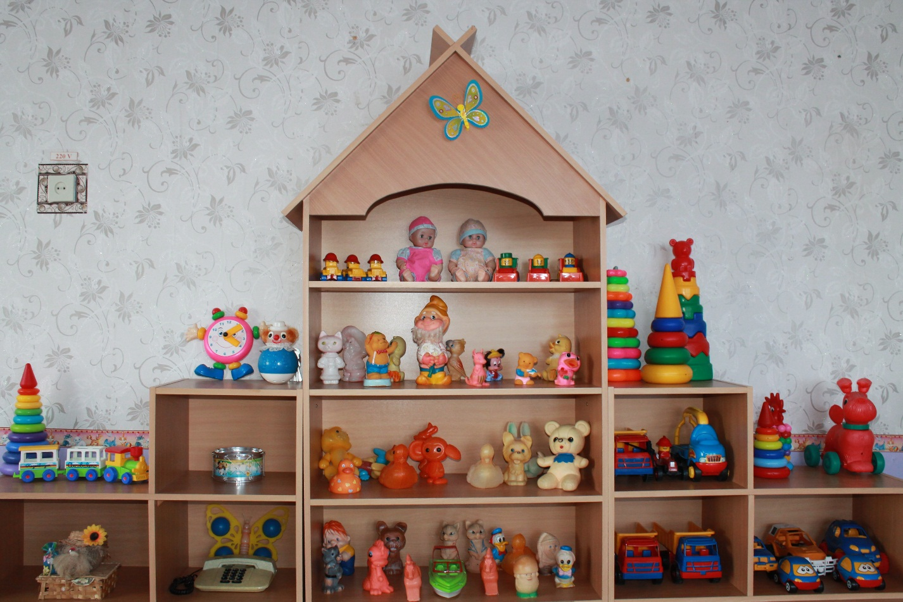
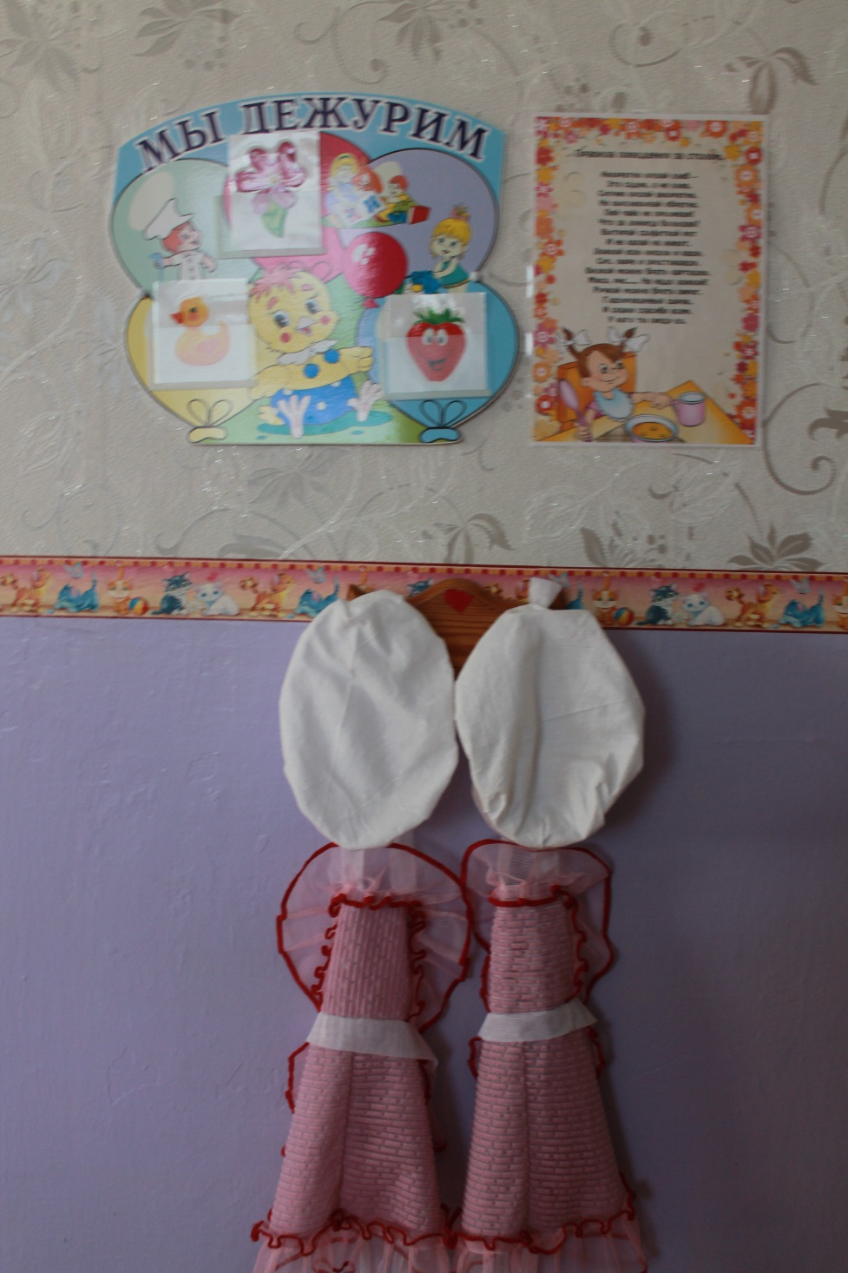
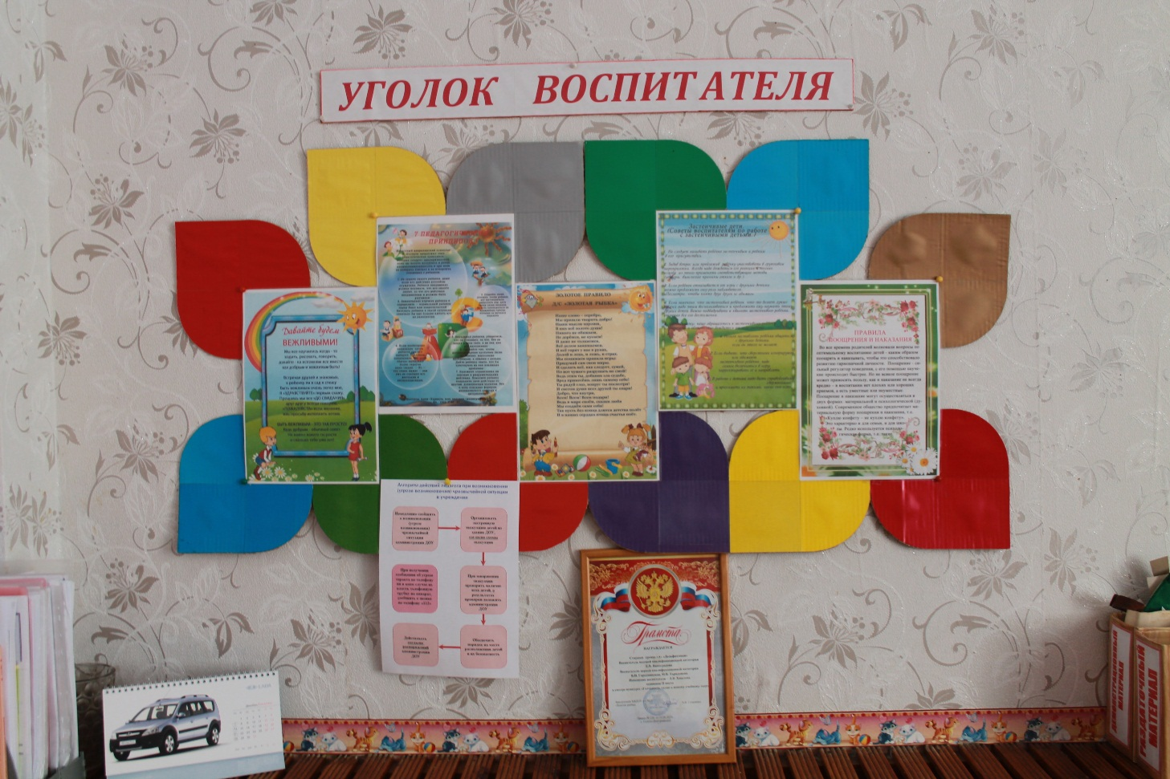
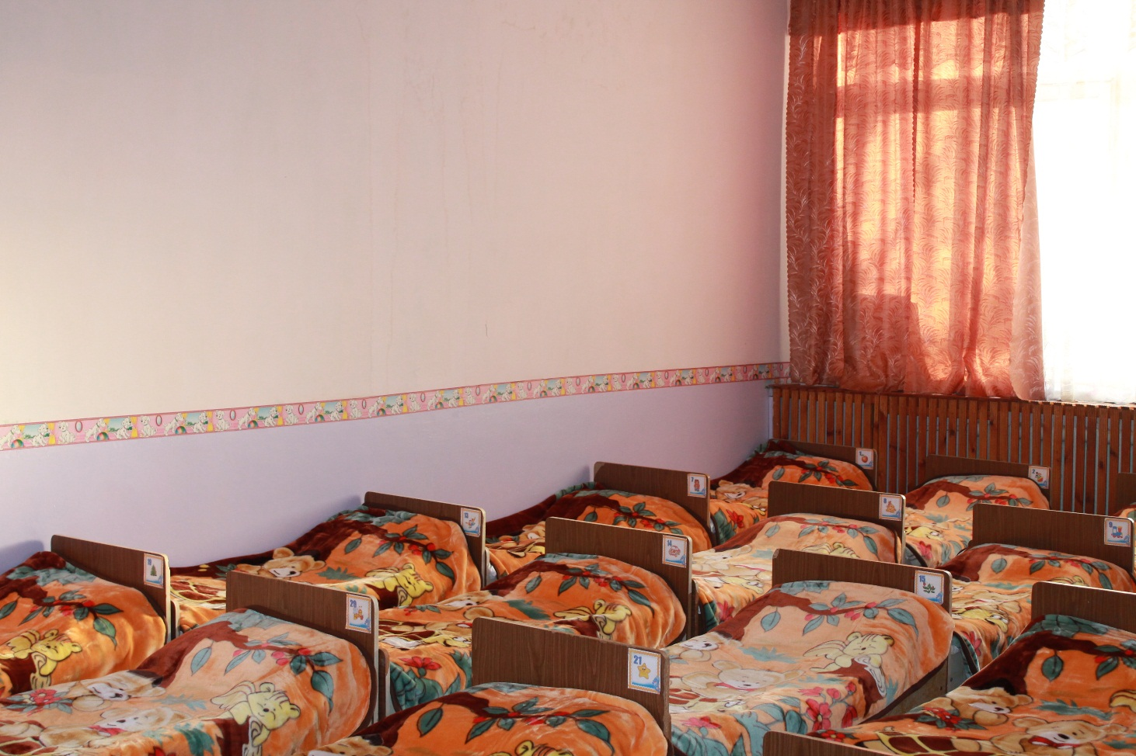
Наша группа

Slide 15
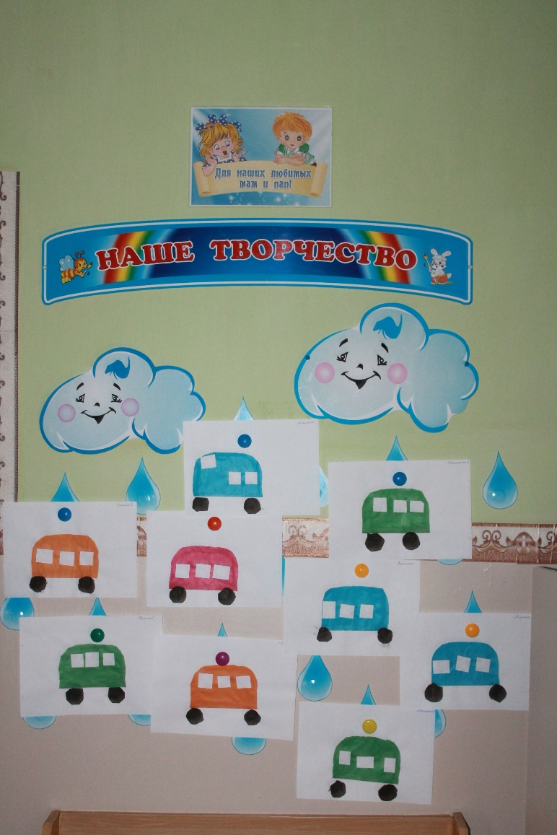
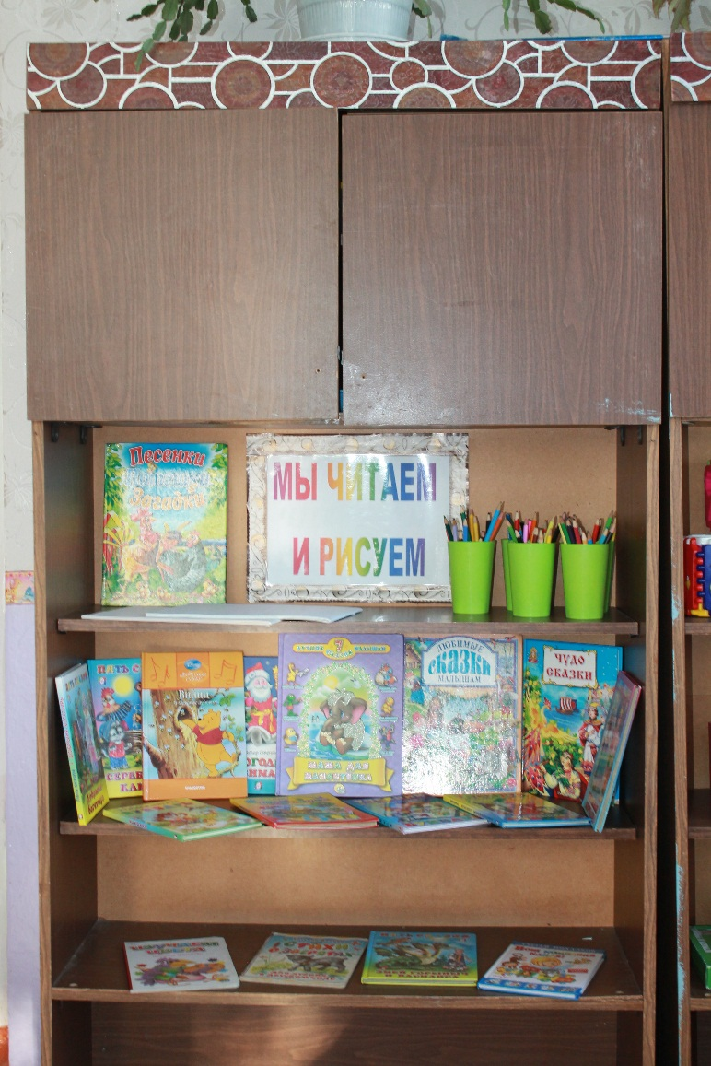
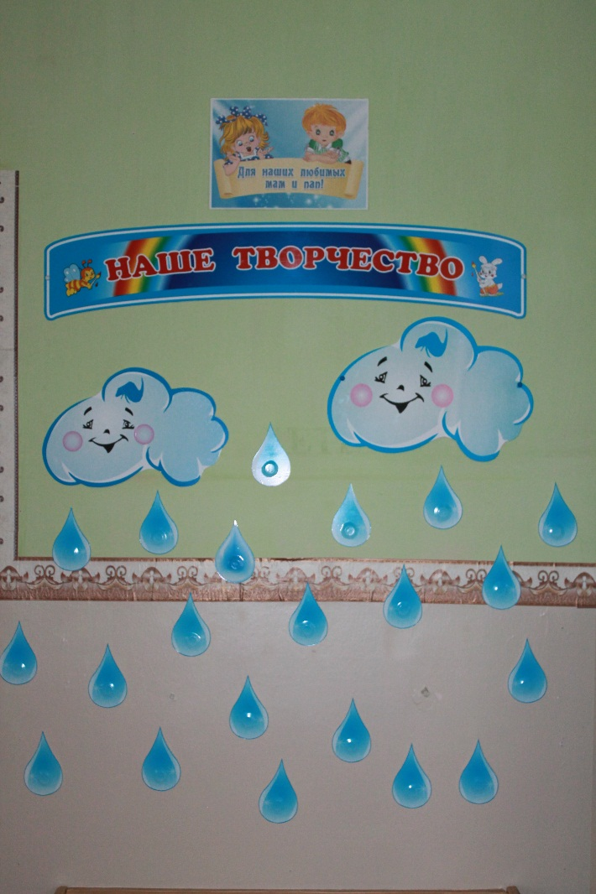
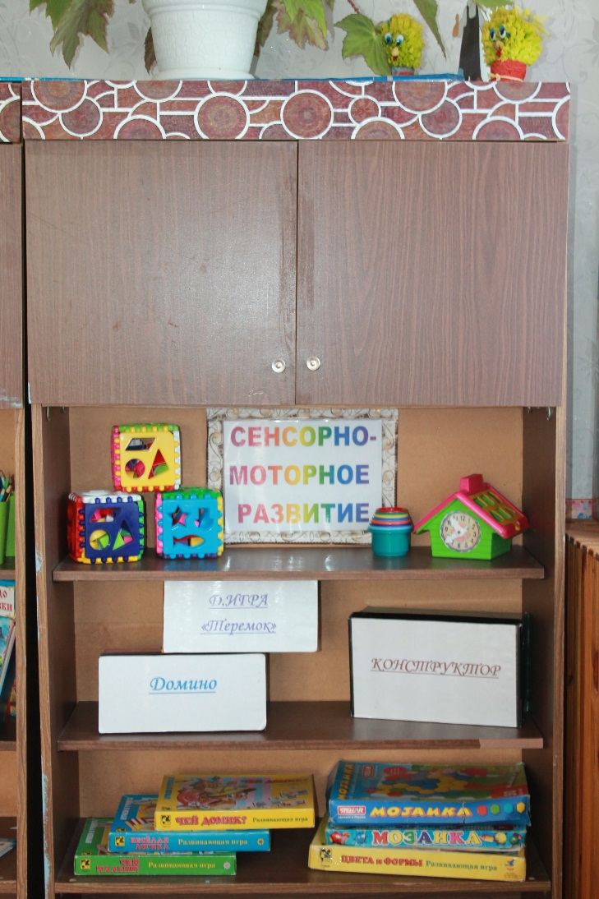
Центр творчества

Slide 16
Центр «С чего начинается Родина»

Slide 17
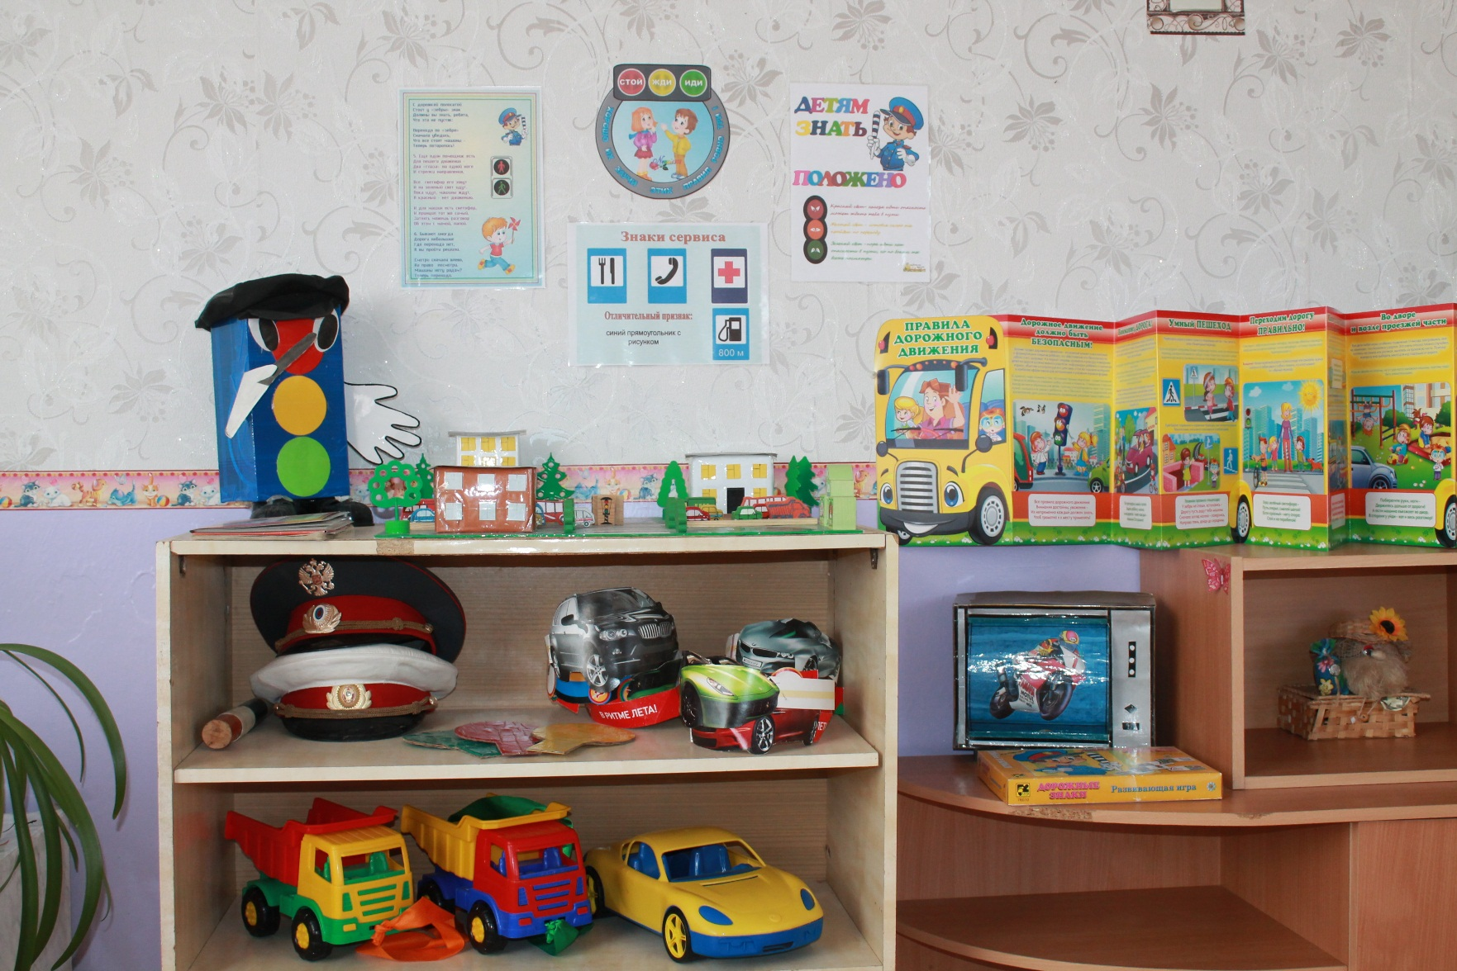
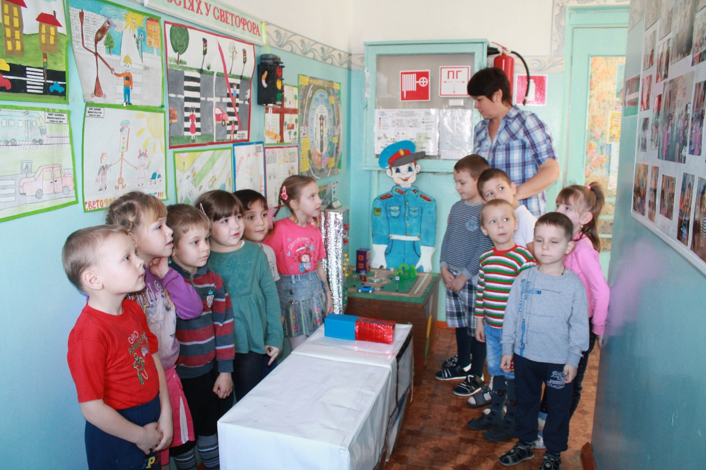
Центр ПДД

Slide 18
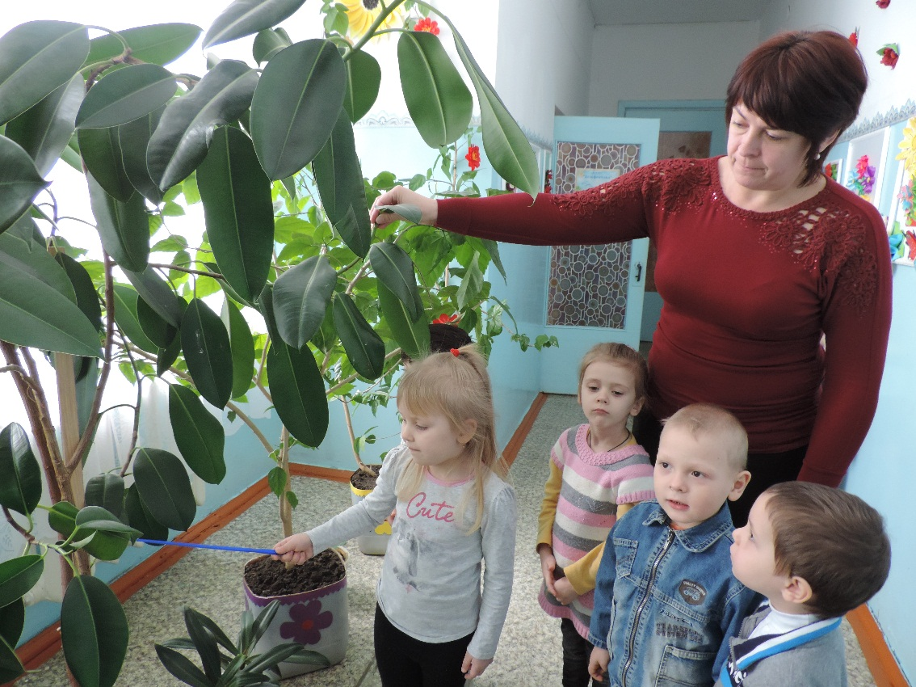
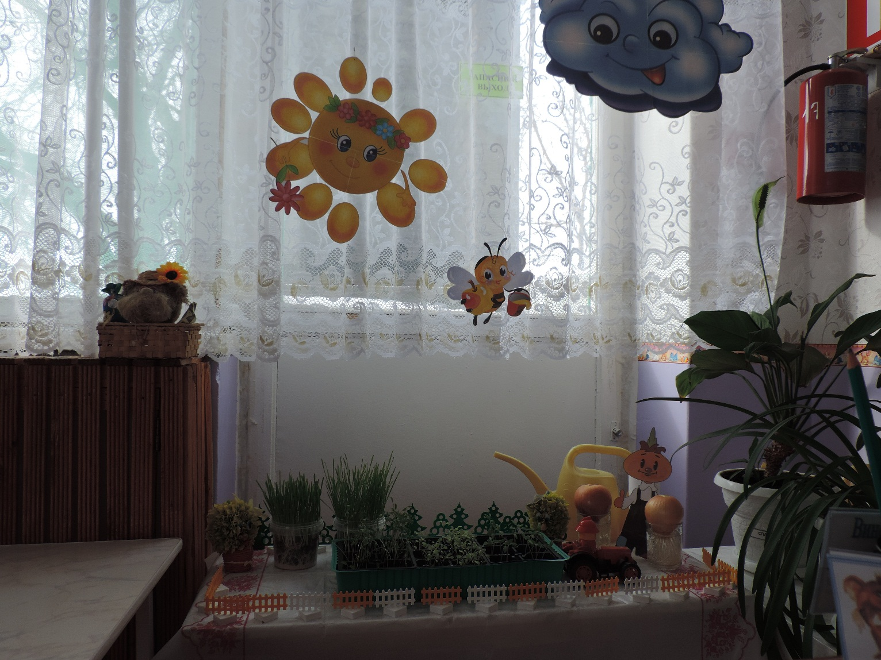
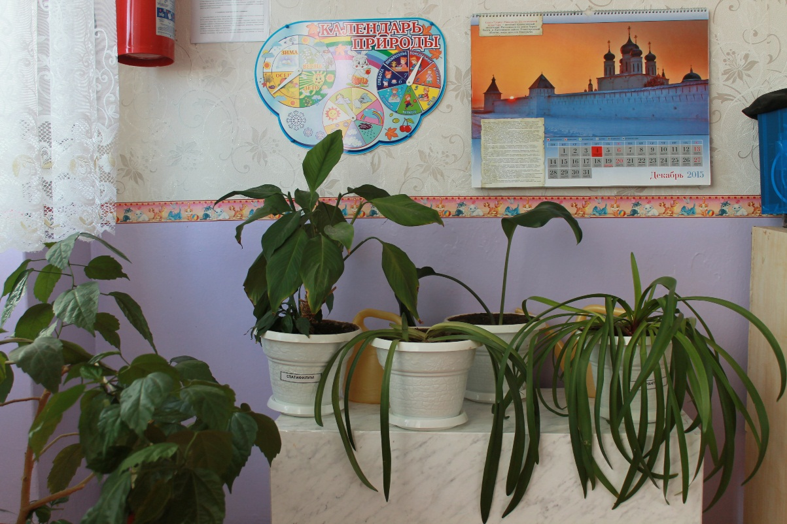
Центр «Экознайка»

Slide 19
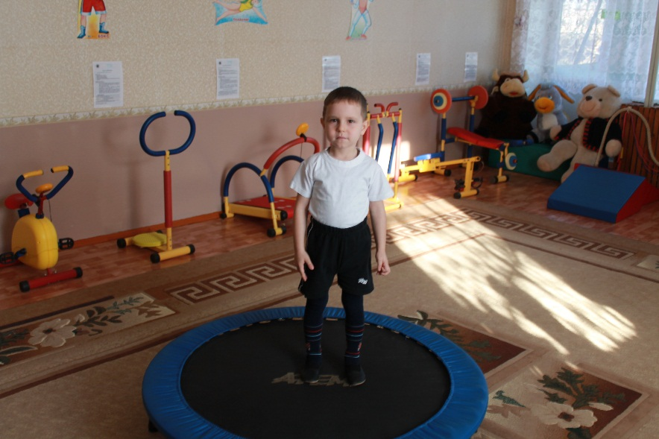
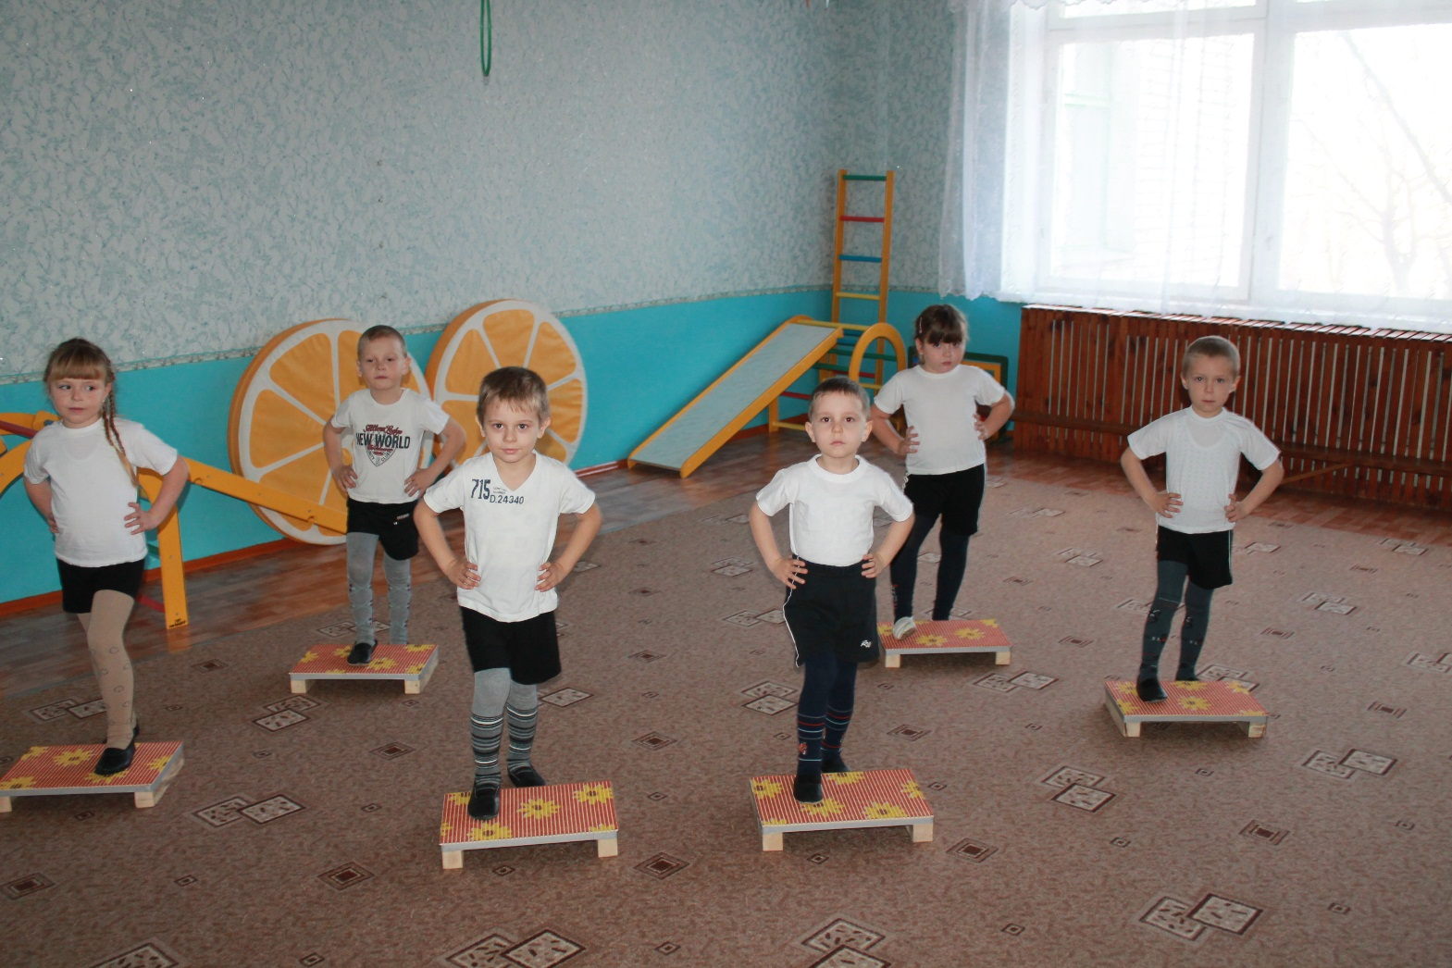
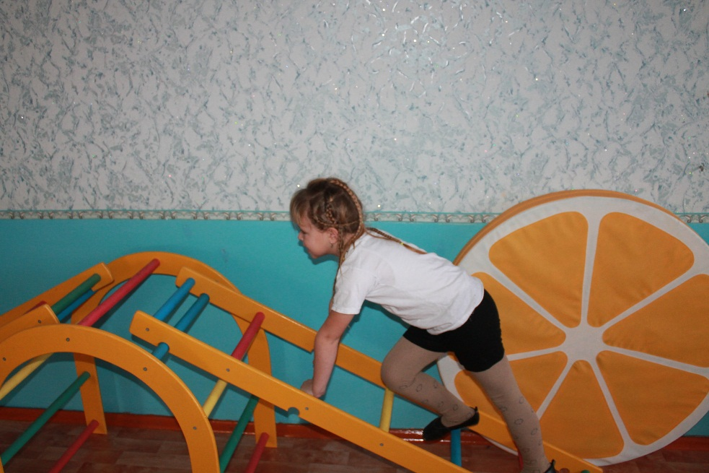
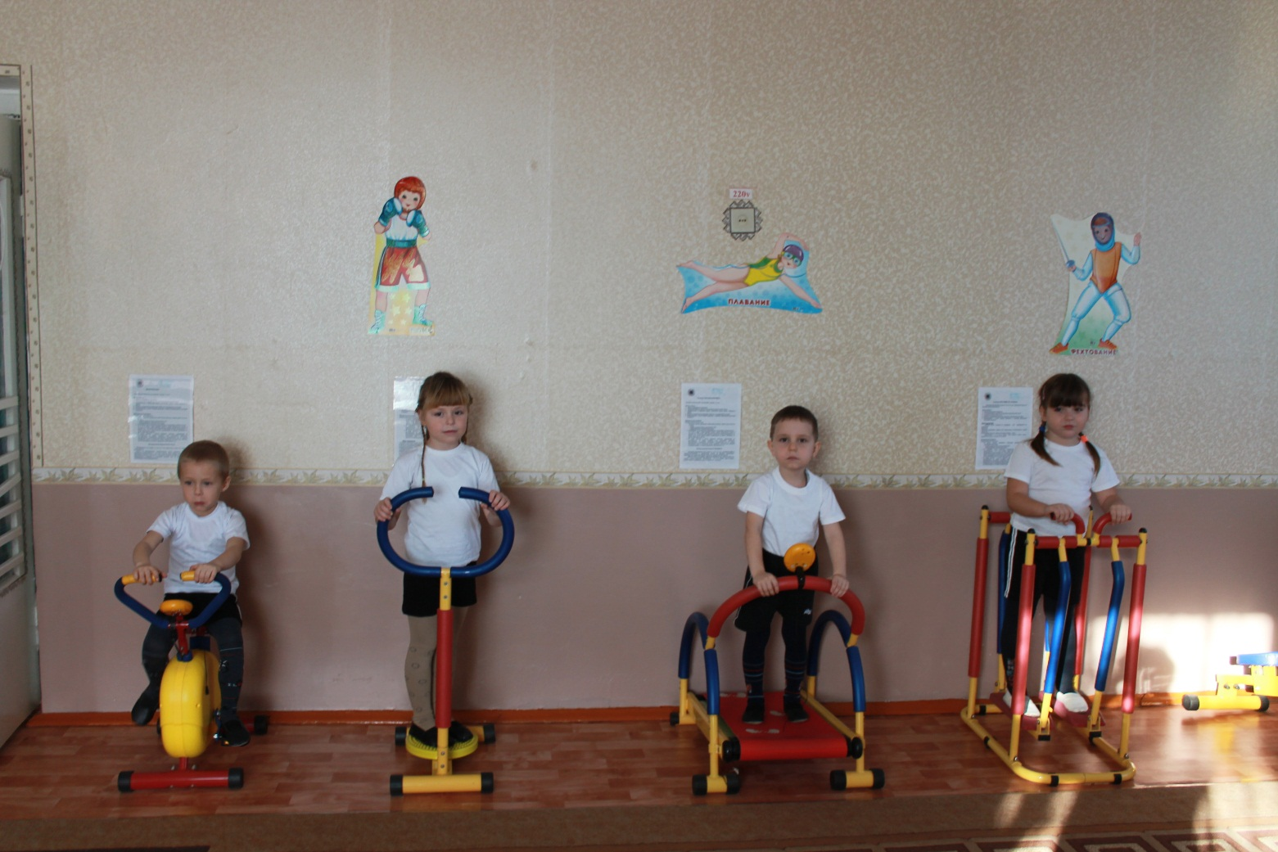
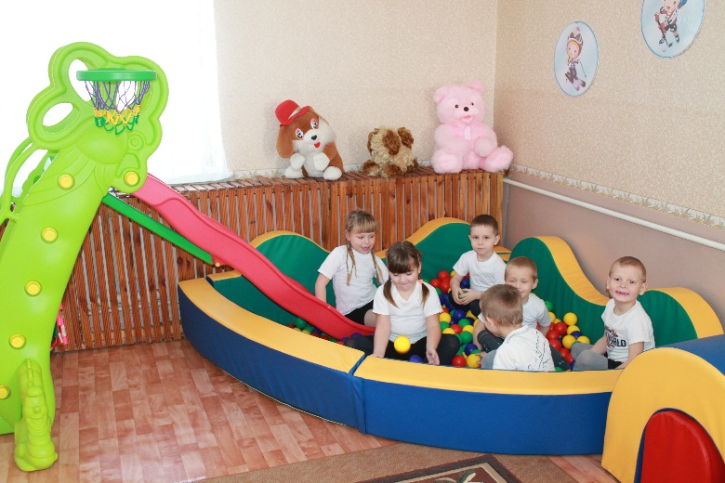
Центр физического развития

Slide 20
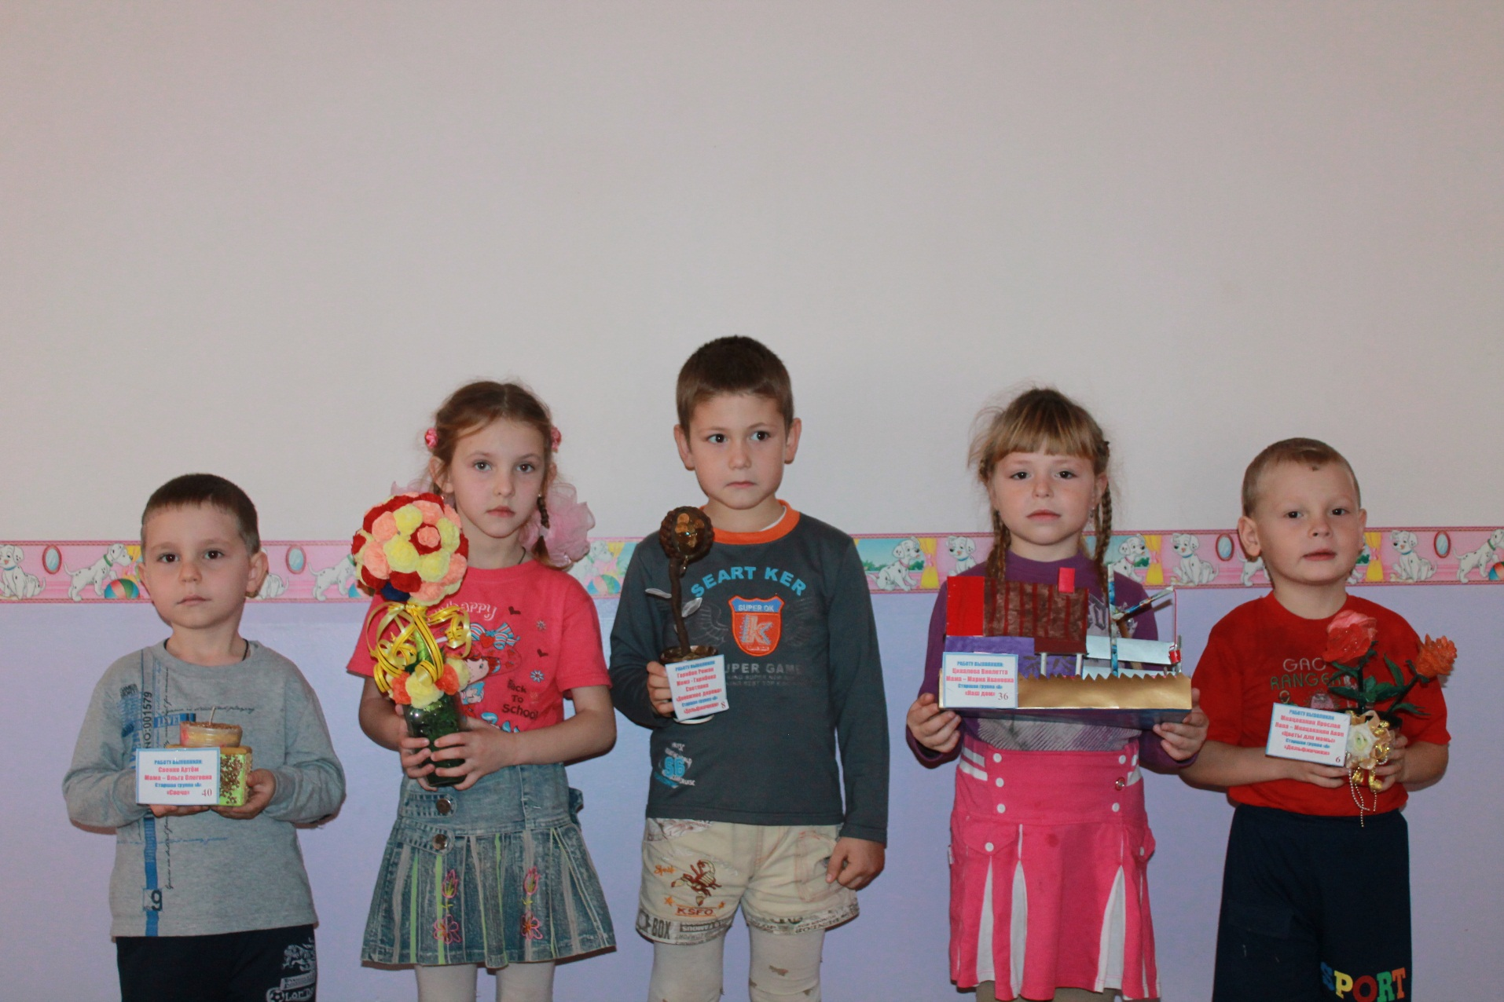
«Мамины руки не знают скуки»

Slide 21
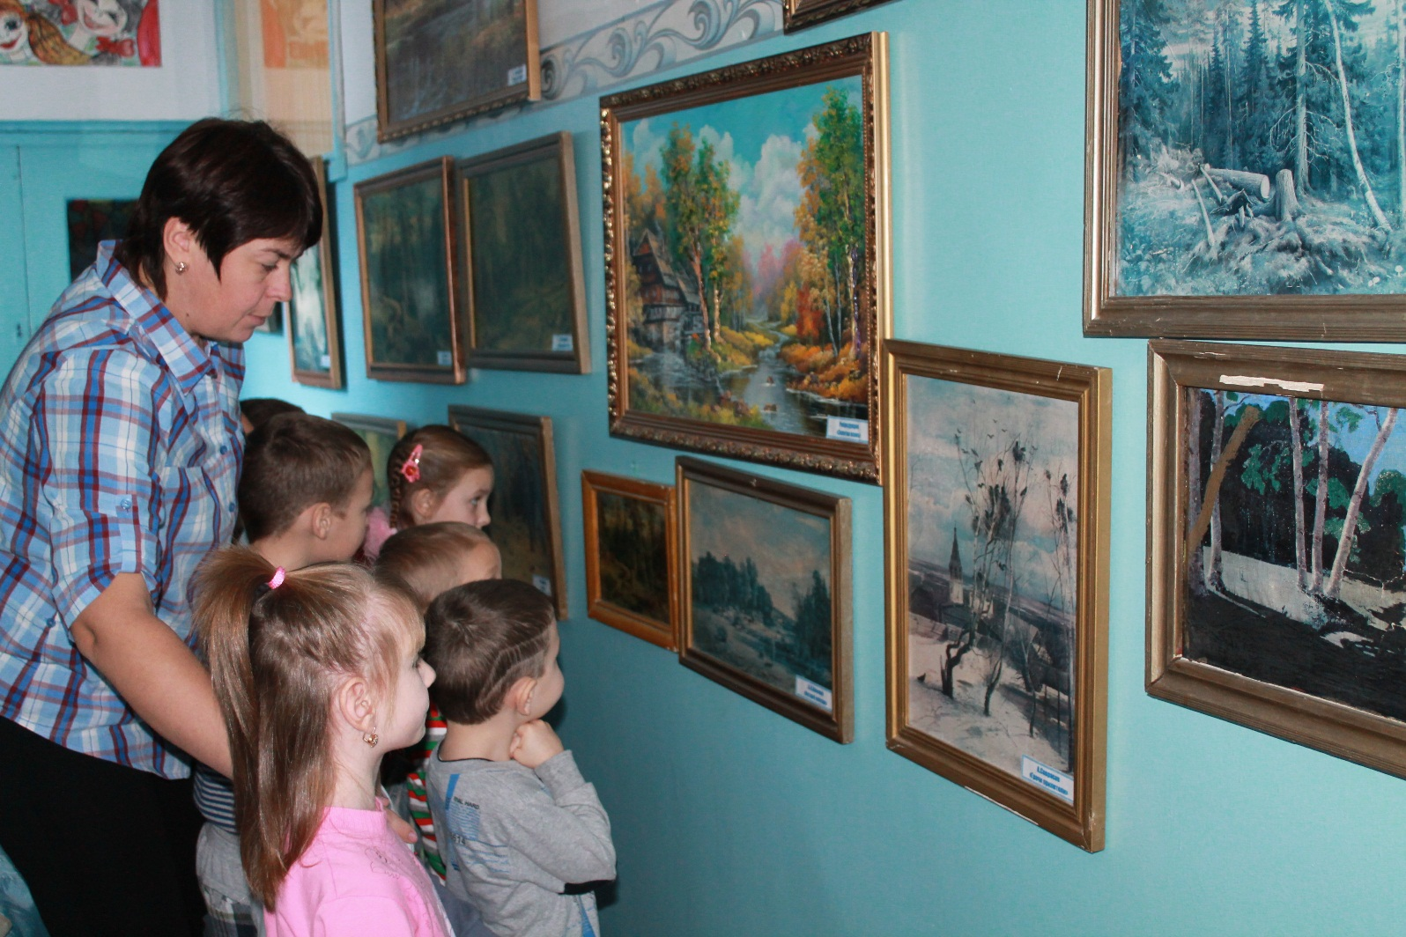
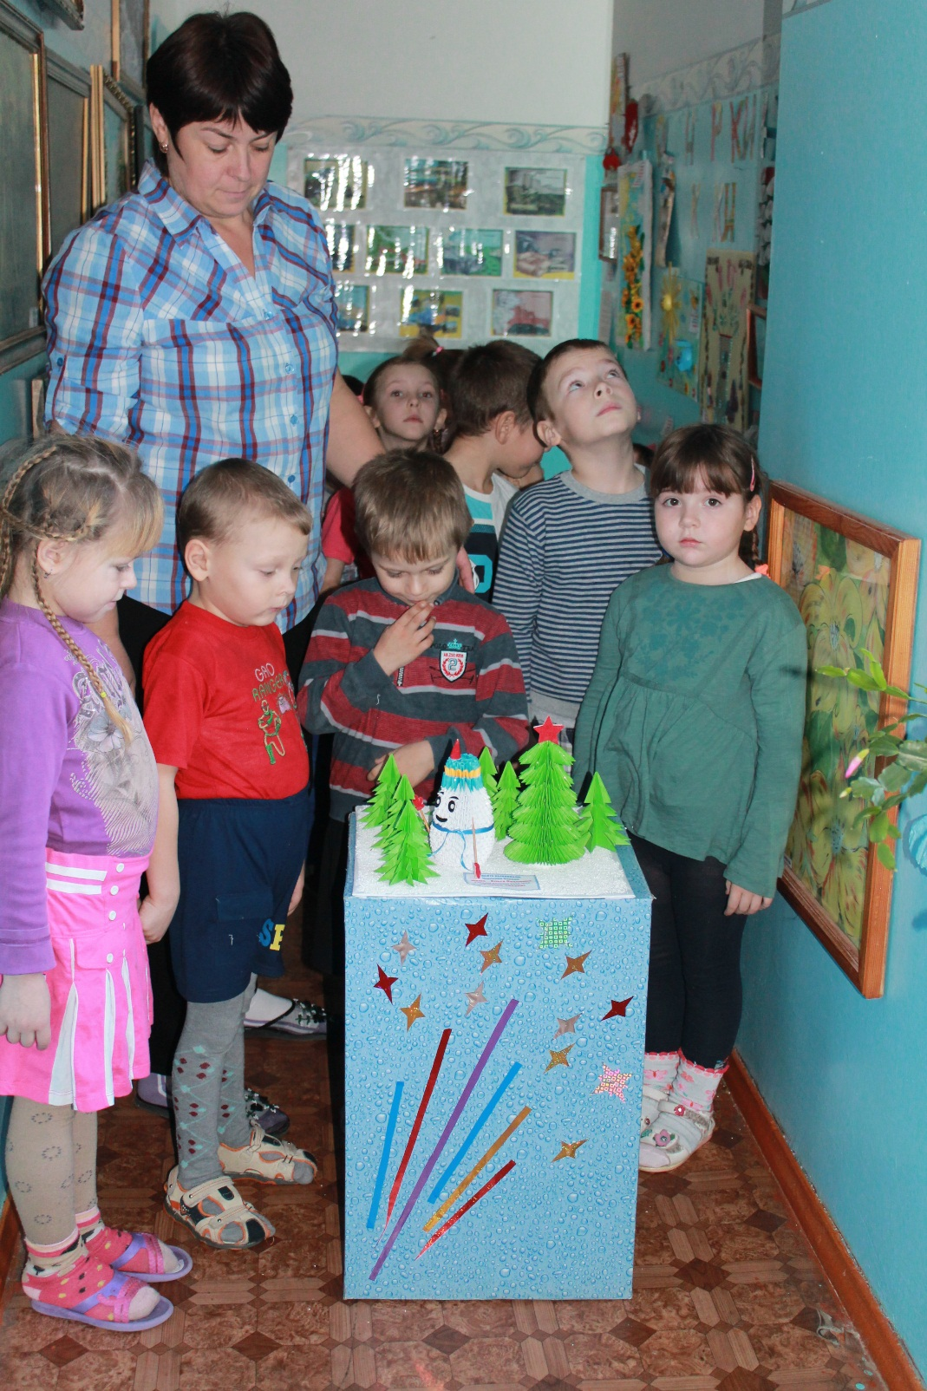
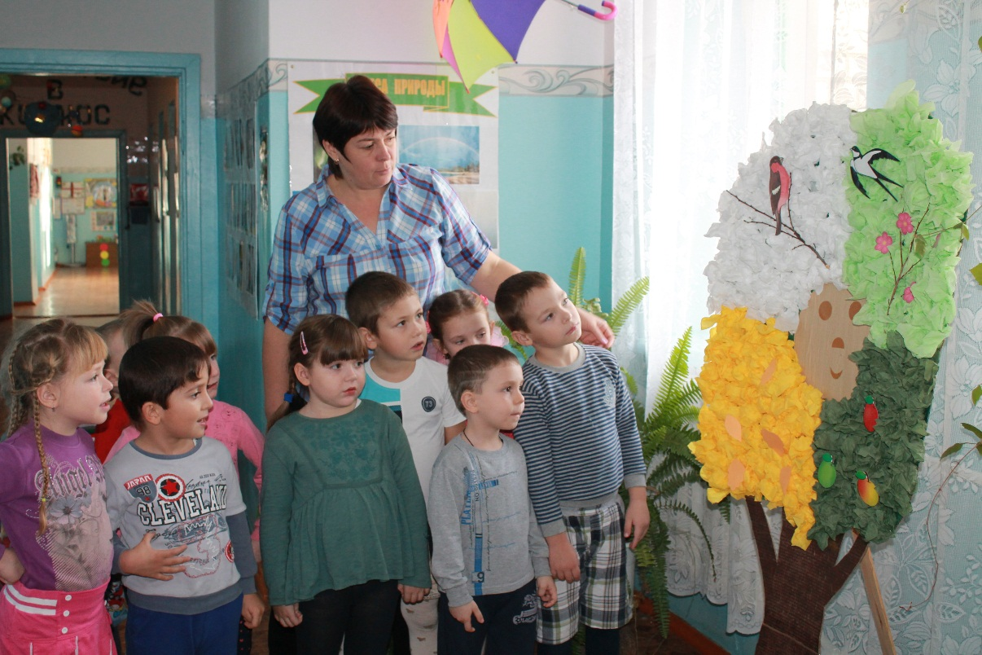
Мы познаем…

Slide 22
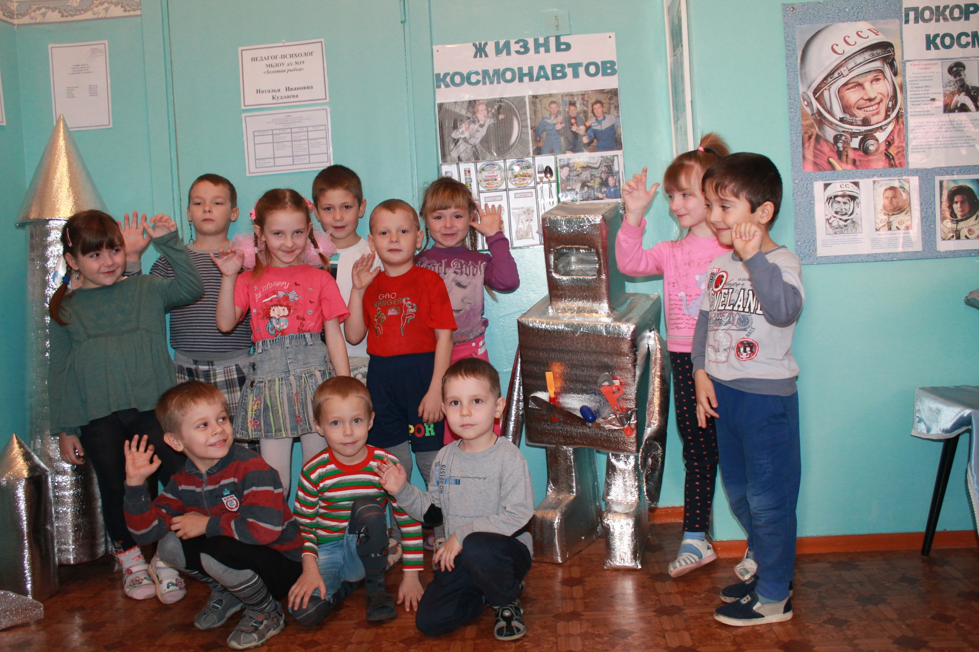
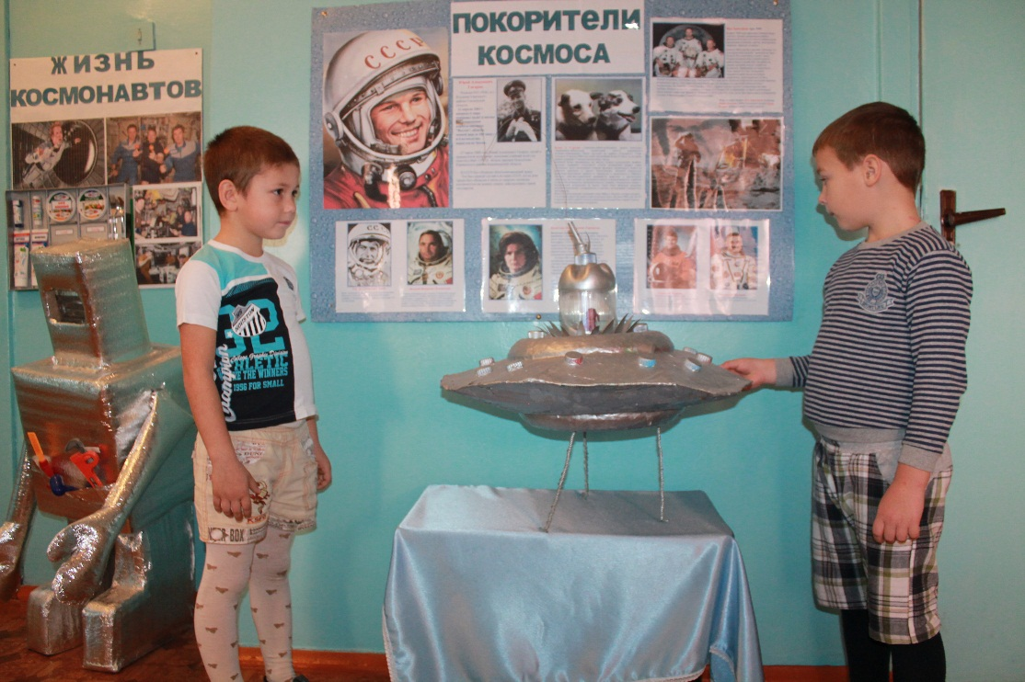
дать Вам ответ не затруднимся,

Slide 23
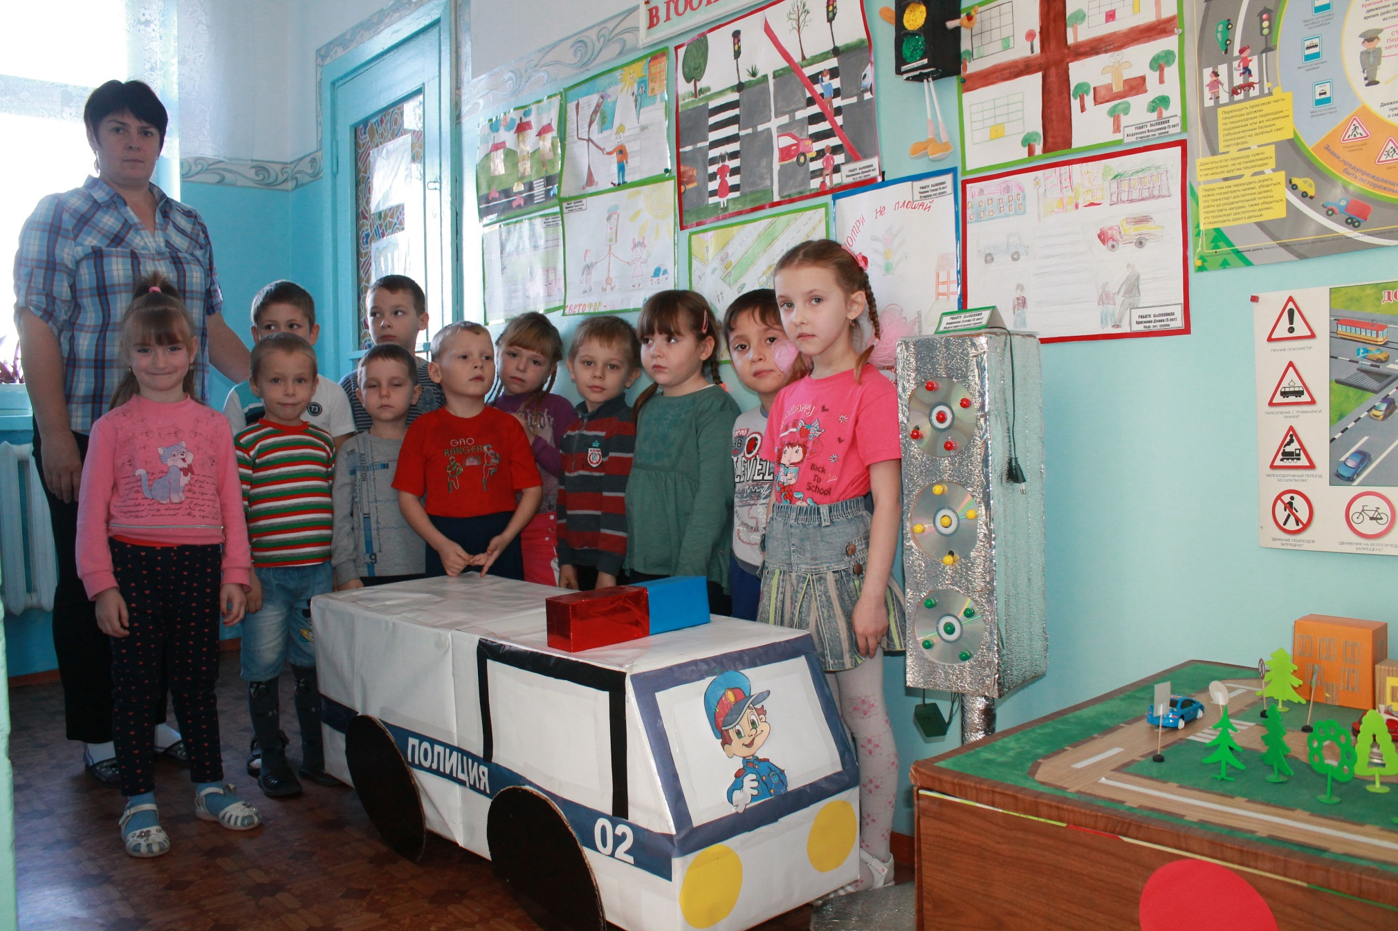
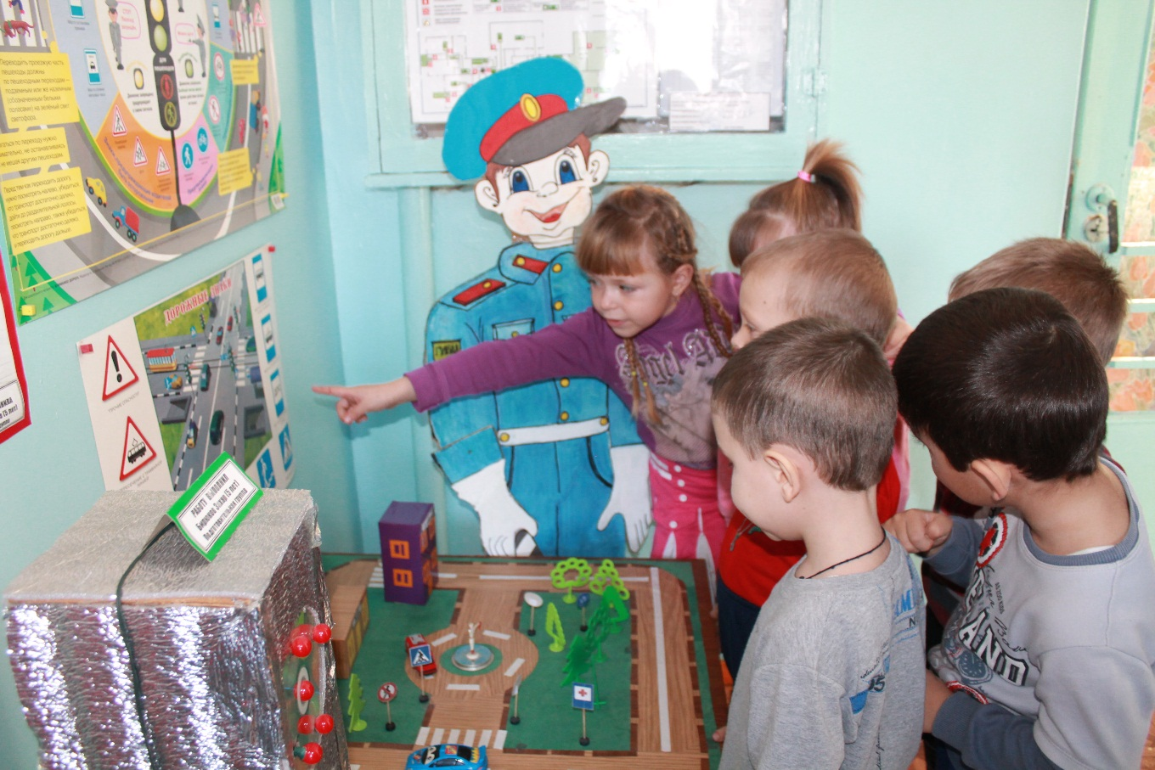
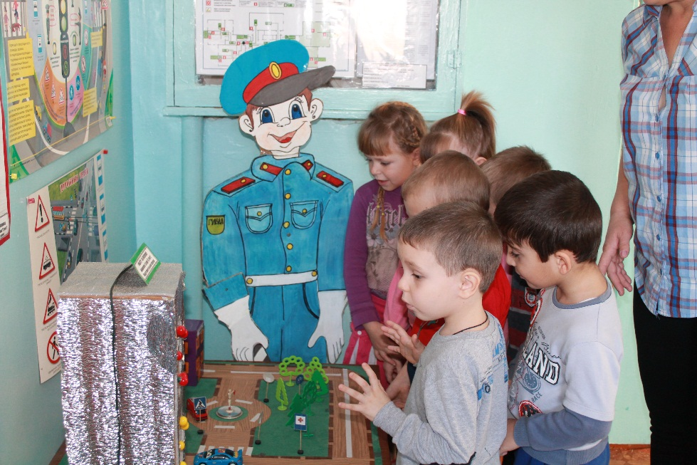
ведь мы Вперед всегда стремимся!

Slide 24
Благодарим Вас за внимание!
с. Солуно-Дмитриевское Андроповского района Ставропольского края

